Slide 1


TRƯỜNG ĐẠI HỌC SƯ PHẠM KỸ THUẬT TP HCM
KHOA ĐÀO TẠO CHẤT LƯỢNG CAO
TƯƠNG TÁC NGƯỜI MÁY
Đề tài: Thiết kế và xây dựng Website bán máy tính và linh kiện văn phòng
GVHD: TS. Nguyễn Thiên Bảo
Sinh viên thực hiện:
Diệp Thái Dương 19110009
Nguyễn Kỳ Hải 19110197
Trần Nguyễn Quốc Khánh 19110227

Slide 2
1
Giới thiệu chung về đề tài
Bố cục
2
Các công việc đã thực hiện
3
Kế hoạch sắp tới

Slide 3

Phần 1: Giới thiệu về đề tài
Notes:
Photo by power point stock photo

Slide 4
Lý do chọn đề tài
Việc mua sắm trực tuyến đã trở thành một lựa chọn an toàn và phổ biến trong những năm qua
Những ưu thế của việc mua sắm trực tuyến đã làm thay thế được những bất tiện trong cách mua bán truyền thống
Do đó, nhóm mong muốn xây dựng một ứng dụng Website bán hàng máy tính và các linh kiện văn phòng nhằm góp phần mang lại sự tiện lợi cho người dùng

Slide 5
Mục đích nghiên cứu
Hiện thực và vận dụng được các kiến thức ở các môn học: Cấu trúc dữ liệu và giải thuật, Lập trình hướng đối tượng, Cơ sở dữ liệu, Lập trình Web, CNPM Hướng đối tượng
Nâng cao khả năng làm việc nhóm, kỹ năng đọc, nghiên cứu tài liệu, tìm kiếm thông tin
Tìm hiểu và áp dụng các công nghệ mới được ưu chuộng trên thị trường, qua đó học hỏi và tích lũy thêm các kinh nghiệm quý báu

Slide 6
Khảo sát các website liên quan
1
https://phongvu.vn/
Phong Vũ
2
https://fptshop.com.vn/
Fpt shop
3
https://www.thegioididong.com/
Thế giới di động

Slide 7
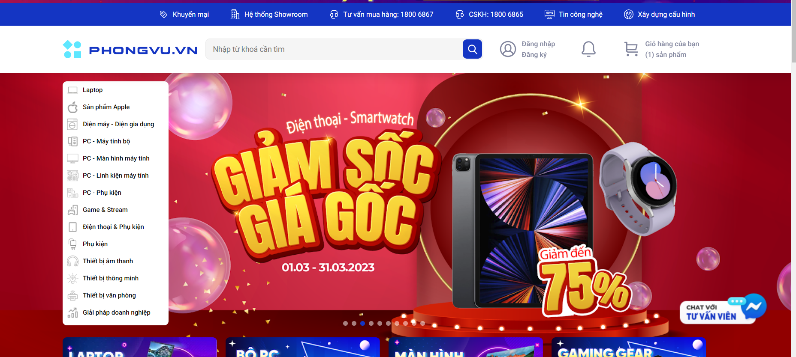
Website Phong Vũ
Nhận xét:
Đây là website chuyên kinh doanh các sản phẩm công nghệ thông tin, thiết bị giải trí game, thiết bị văn phòng
Về mặt thiết kế giao diện: trang web khá hài hòa về bố cục và màu sắc, đây cũng chính là điểm nhấn để giúp nhóm lên ý tưởng để thực hiện đề tài
Về chức năng: trang web có đầy đủ các chức năng cần thiết và chức năng nổi bật là phần lọc sản phẩm, với bộ lọc đa dạng giúp người dùng có thể có nhiều lựa chọn để tìm ra sản phẩm phù hợp cho bản thân.
https://phongvu.vn/

Slide 8
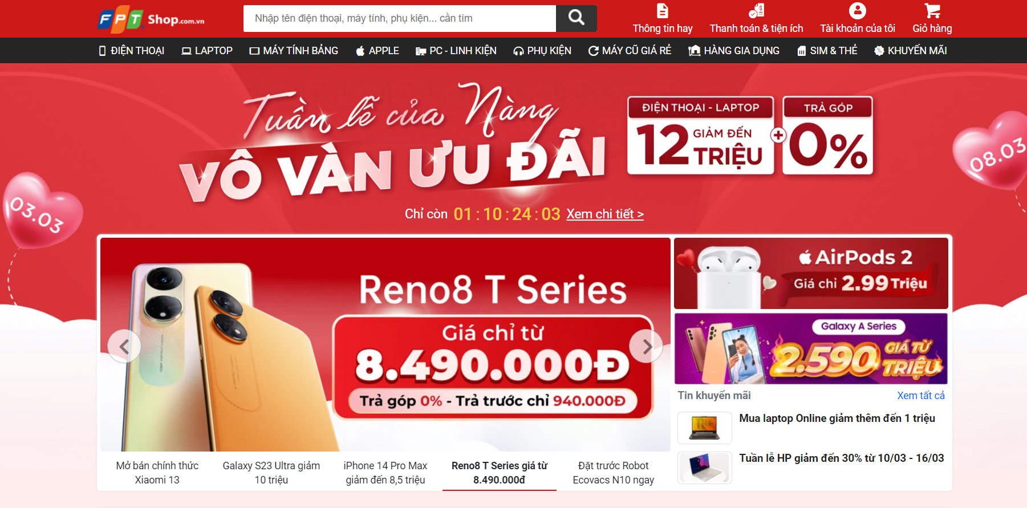
Website Fpt Shop
Nhận xét:
Giới thiệu về FPT Shop: FPT Shop là chuỗi cửa hàng bán lẻ chuyên về các sản phẩm kỹ thuật số như Điện thoại di động, Máy tính bảng, Máy tính xách tay và phụ kiện điện tử ...
Về mặt thiết kế giao diện: Trang Web có màu sắc bắt mắt, các chương trình giảm giá được đưa lên trên cùng để thu hút người dùng. Sản phẩm được bố trí chi tiết như: sản phẩm bán chạy, giả giá trong ngày, …
Về chức năng: một số chức năng nổi bật như: thông tin hay, chức năng so sánh sản phẩm, giúp người dùng có thể so sánh các sản phẩm khác nhau để có thể chọn cho mình sản phẩm tối ưu nhất.
https://fptshop.com.vn/

Slide 9
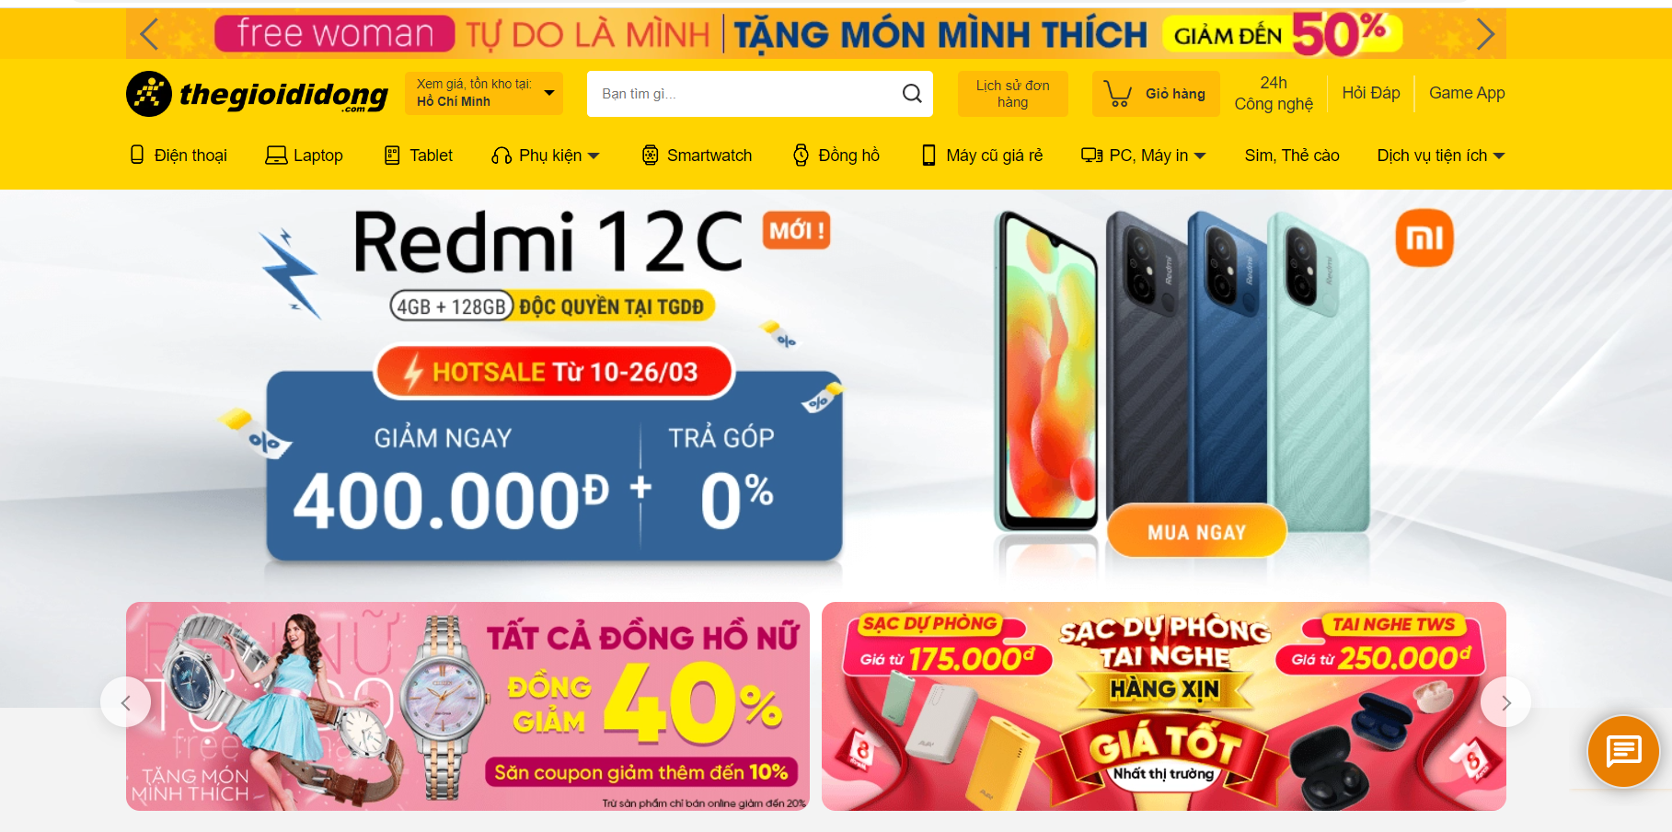
Website thế giới di động
Nhận xét:
Giới thiệu về Thế giới di động: Là website thương mại điện tử top đầu Việt Nam với số lượng truy cập hơn 1.200.000 lượt ngày, cung cấp thông tin chi tiết về giá cả, tính năng kĩ thuật của hơn 500 model điện thoại và 200 model laptop của tất cả các nhãn hiệu chính thức tại Việt Nam.
Về mặt giao diện: Là trang Web đi đầu về lĩnh vực thiết bị di động nên mặt thiết kế giao diện đầy đủ các thành phần và trải nghiệm người dùng. Trang web còn có thêm các hiệu ứng cho bắt mắt cho người dùng.
Về mặt chức năng: Chức năng nổi bật là xác định vị trí người dùng và hiển thị các cửa hàng cũng như tình trạng hàng của sản phẩm để giúp người dùng có thể xác định được vị trí cửa hàng cũng như mặt hàng mua còn hay không.
https://www.thegioididong.com/

Slide 10
Kết luận
Đánh giá chung
- Các website đều có đầy đủ các chức năng cơ bản của một trang web thương mại điện tử như xem thông tin về cửa hàng, thông tin sản phẩm, đăng ký, đăng nhập hệ thống, mô tả chi tiết sản phẩm, tìm kiếm sản phẩm, chức năng đặt hàng và thanh toán đơn hàng.
- Về bố cục: Đầy đủ các thành phần của một trang web, hình ảnh cân đối, màu sắc hài hòa giúp người dùng cảm thấy dễ chịu, thoải mái.

Slide 11
Giới thiệu về đề tài
Xây dựng website bán các sản phẩm điện tử với 2 ứng dụng chính là WebAdmin dành cho quản trị và WebShopping dành cho bán hàng.
Công nghệ sử dụng:
Back-end: Java Spring Boot
Front-end: ReactJS, Material UI
CSDL: MySQL
Storage: Cloudinary, Cloud Storage
Triển khai: dùng Docker và Google Cloud Platform (GCP)/ Azure
Docker 🡪 Docker Image 🡪 Cloud 🡪 Deploy

Slide 12
Giới thiệu về đề tài
Các tác nhân (actor) chính:
WebAdmin: Admin, Salesperson, Editor
WebShopping: Customer, Visitor
Các chức năng chính:
WebAdmin: quản lý người dùng, khách hàng, sản phẩm, đơn hàng, thống kê, …
WebShopping: đăng nhập, đăng ký (bằng tài khoản thường, Google), chỉnh sửa thông tin cá nhân, thêm vào giỏ hàng, đặt hàng, thanh toán (VNPay), review sản phẩm, gợi ý sản phẩm, …

Slide 13
Giới thiệu đề tài
Các chức năng chính
1. Đăng nhập, đăng ký tài khoản, quên mật khẩu, thay đổi mật khẩu
6. Gửi mail khi người dùng đặt hàng, đăng ký tài khoản
2. Hiển thị thông tin sản phẩm, chi tiết sản phẩm
7. Cập nhật thông tin người dùng, xem lịch sử đơn hàng
3. Chọn, thêm, sửa, xóa các sản phẩm trên giỏ hàng
10. Gợi ý sản phẩm
4. Thanh toán các sản phẩm khi người dùng chọn mua
8. Quản lý hệ thống: quản lý danh mục, sản phẩm, người dùng và đơn hàng
5. Tìm kiếm, lọc sản phẩm
9. Thống kê sản phẩm, doanh thu, số lượng sản phẩm đã bán

Slide 14
Yêu cầu kỹ thuật
Khả năng truy cập (Accesibility): website có thể truy cập từ nhiều thiết bị có kết nối Internet như: PC, laptop, smart phone, tablet, …
Tính khả dụng (Availability): người dùng có thể truy cập website 24/7
Tính bảo mật (Security):
AuthN (authentication): yêu cầu cho tất cả người dùng (trừ Visitor)
AuthZ (authorization): theo đúng role của từng người dùng (Admin, Salesperson, Editor)
Password: hash password trước khi lưu vào DB
Chức năng thanh toán phải an toàn

Slide 15
Yêu cầu về giao diện
Trực quan, dễ nhìn, dễ sử dụng
Áp dụng các kiến thức HCI vào giao diện
Responsive: tương thích hầu hết các thiết bị

Slide 16
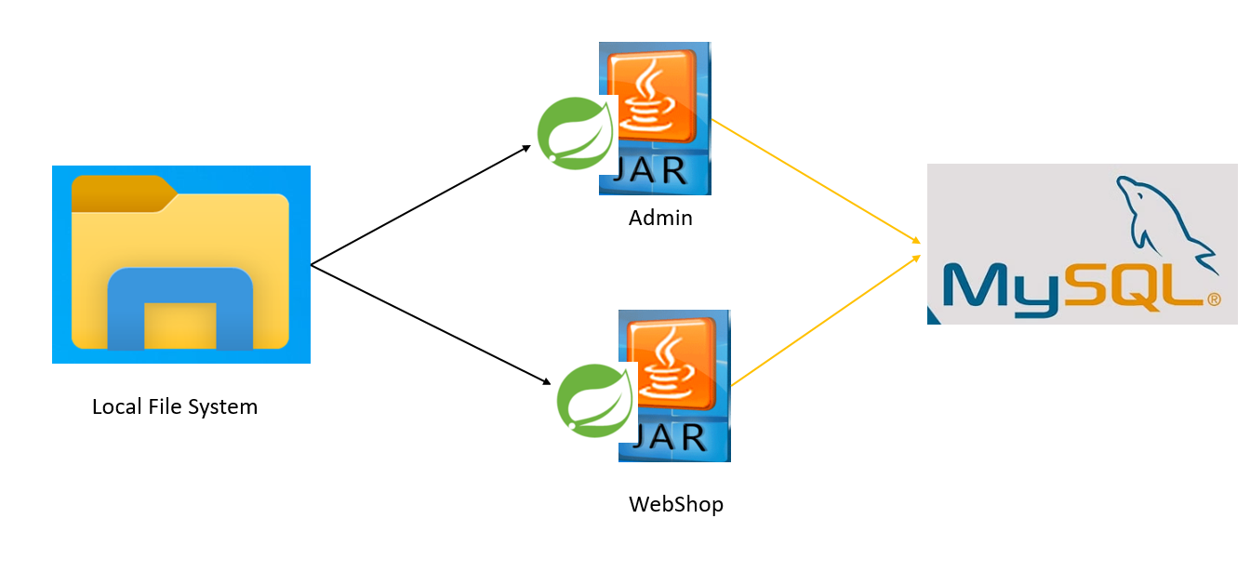
Kiến trúc hệ thống (DEV)
Môi trường Dev

Slide 17
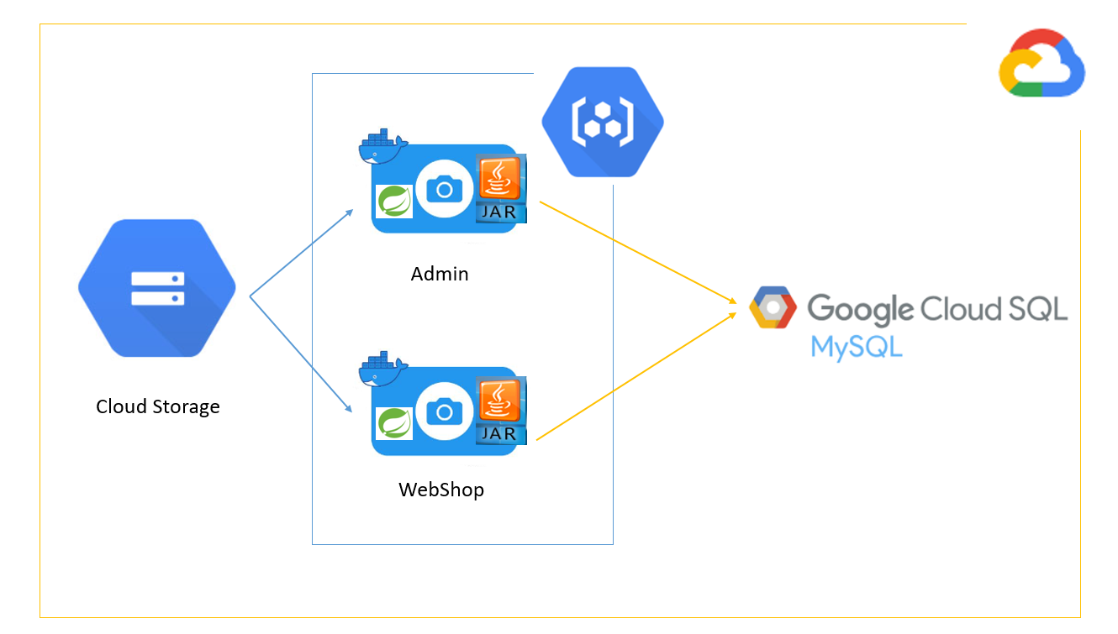
Kiến trúc hệ thống (Production)
Môi trường Production

Slide 18
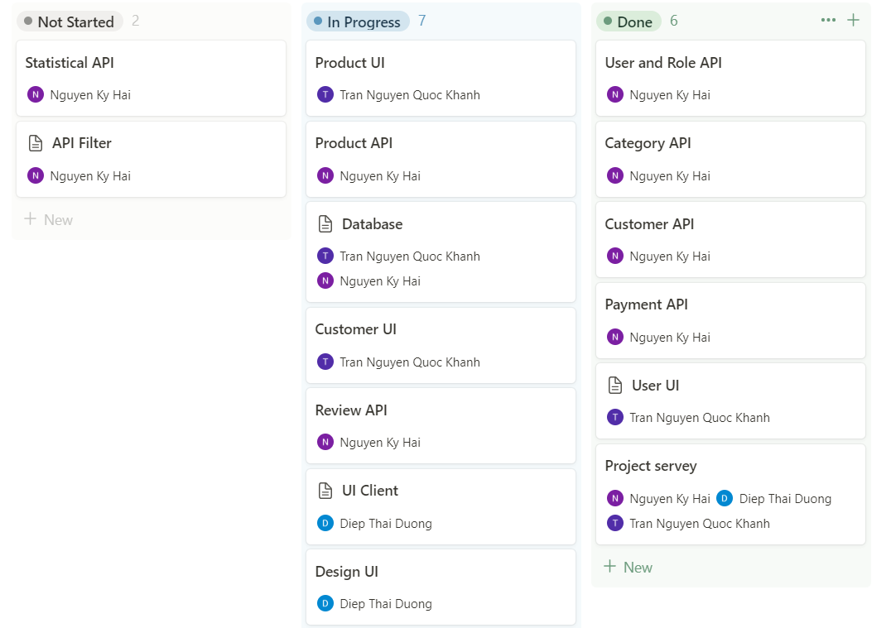
Quản lý công việc bằng Notion
https://www.notion.so/052a760e04fa43358aeb0198f1b1c7bd?v=c4182fa929f24c4fadfbc1d6e47aca87

Slide 19
Phần 2: Các công việc đã thực hiện
Notes:
Photo by power point stock photo

Slide 20
Công việc đã thực hiện
Chọn đề tài, chọn công nghệ sử dụng, các công cụ phát triển
Phân công công việc cho từng thành viên
Khảo sát các website bán hàng
Đề ra kế hoạch và chức năng cho Website
Thiết kế database, vẽ các use case

Slide 21
Phân công công việc
Dùng công cụ Notion để quản lý công việc
Về khảo sát, xây dựng kế hoạch, chọn công nghệ: cả nhóm
Về thiết kế giao diện:
Dương: vẽ figma, làm trang Web Shopping (bán hàng)
Khánh: làm trang Web Admin (quản trị)
Về thiết kế Database: Hải, Khánh
Viết API backend, deploy: Hải
Tham gia viết báo cáo: cả nhóm

Slide 22
Tiến độ thực hiện
Về thiết kế:
Vẽ Figma cho trang chủ, trang đăng nhập/ đăng ký, trang chi tiết.
Thiết kế website cho trang Shopping: trang chủ
Về viết API:
WebAdmin: hoàn thành các API quản lý user, customer, product
WebShopping: hoàn thành các API cho chức năng đăng ký, đăng nhập (tài khoản thường, google), đặt hàng, thanh toán (VNPay).

Slide 23
Giao diện – Frontend
Thiết kế giao diện:
Figma: https://www.figma.com/file/jVeiOsogGm4unfQw8RkRCh/Untitled?node-id=4%3A128&t=HY6rKpUY9GMBymat-0
WebAdmin: https://github.com/TNQuocKhanh/ewebproject_admin
WebShopping: https://github.com/TNQuocKhanh/ewebproject

Slide 24
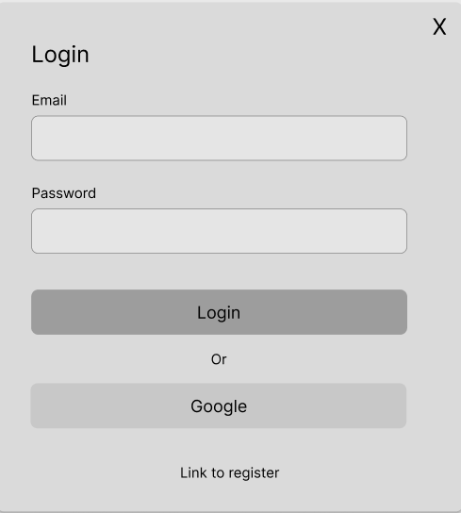
Trang Login

Slide 25
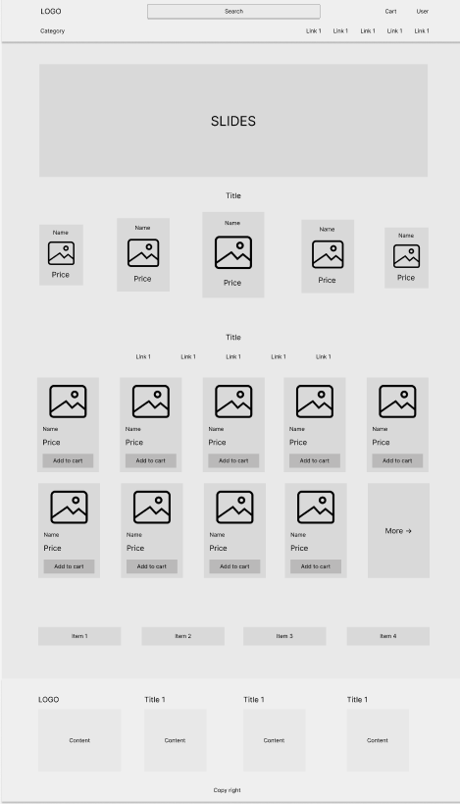
Trang Home

Slide 26
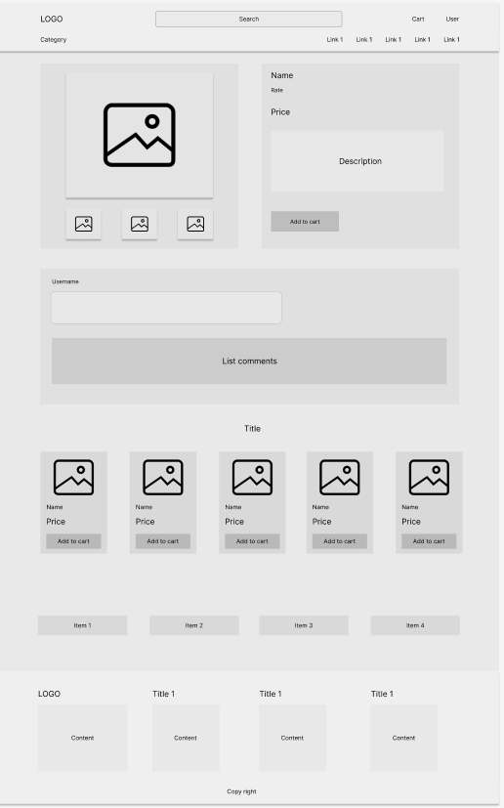
Trang Chi tiết

Slide 27
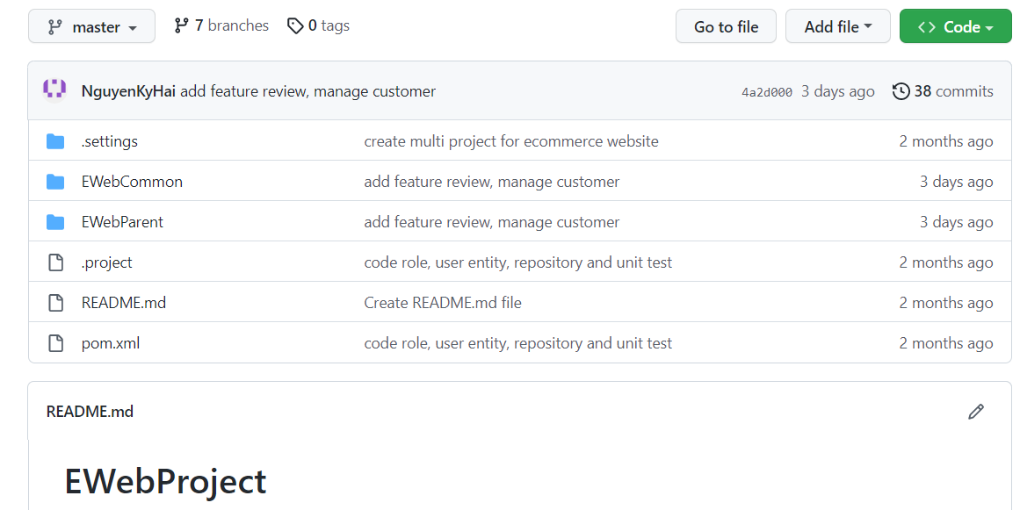
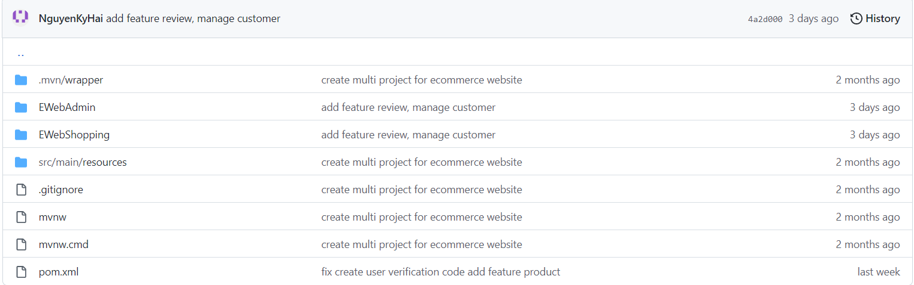
API – Backend
Backend: https://github.com/NguyenKyHai/EWebProject

Slide 28
Phần 3: Kế hoạch sắp tới
Notes:
Photo by power point stock photo

Slide 29
Kế hoạch sắp tới
Giao diện: tiếp tục hoàn thiện giao diện, áp dụng các kiến thức HCI đã học vào trong thiết kế giao diện.
API: Hoàn thành các chức năng cơ bản đã đề ra, sau đó tiếp tục tìm hiểu và xây dựng các chức năng mới.

Slide 30
Timeline tiếp theo
Tuần 6 – 7: Hoàn thiện chức năng cơ bản, vẽ thiết kế (Figma) và xây dựng giao diện của Website
Tuần 8: Tiếp tục phát triển các chức năng, bước đầu tiến hành kiểm thử API (Hộp đen)
Tuần 9 – 10: Hoàn thiện chức năng, kiểm thử API (JUnitTest, Hộp đen)
Tuần 11 – 12: Triển khai API, hoàn thiện giao diện
Tuần 13: Triển khai giao diện
Tuần 14: Hoàn thành báo cáo

Slide 31

Cảm ơn thầy và các bạn đã lắng nghe !!!
Notes:
Photo by Alvaro Reyes on Unsplash

